Slide 1
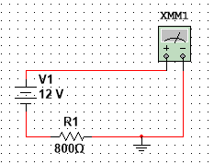
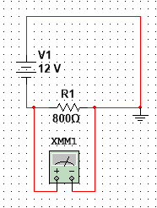
Meranie napätia a prúdu:
V programe Multisim vytvorte elektrický obvod s jednosmerným zdrojom 12V a rezistorom 800 Ohmov. Zapojte ampérmeter a odčítajte prúd.
V programe Multisim vytvorte elektrický obvod s jednosmerným zdrojom 12V a rezistorom 800 Ohmov. Zapojte voltmeter a odčítajte napätie na odpore.
Z nameraných hodnôt overte hodnotu odporu (800 Ohmov).

Slide 2
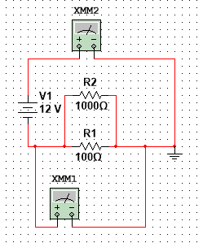
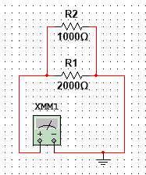
Meranie odporu nepriamou metódou
3. V elektrickom obvode zapojte paralelne 2 rezistory s hodnotami R1=100 Ohmov a R2=1000 Ohmov, zdroj má napätie 12V. Zistite výsledný odpor pomocou ampérmetra a voltmetra simuláciou. Obvod zakreslite.
4. Vypočítajte výsledný odpor pomocou Multisimu pre rezistory, ktoré sú zapojené paralelne s hodnotami 1000 Ohmov a 2000 Ohmov.
Overte pomocou simulácie.

Slide 3
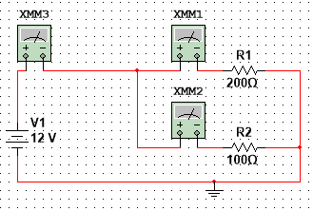
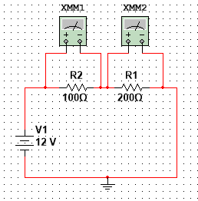
Simulácie v Multisime
5. Overte 2. Kirchoffov zákon v obvode s dvoma rezistormi s hodnotami 100 Ohmov a 200 Ohmov zapojených paralelne s jednosmerným zdrojom 12 V. (Súčet prúdov v uzle sa rovná 0).
6. Overte 1. Kirchoffov zákon v obvode s dvoma rezistormi s hodnotami 100 Ohmov a 200 Ohmov
Zapojených do série a so zdrojom 12V. (Súčet napätí na spotrebičoch v slučke sa rovná napätiu zdroja.)

Slide 4
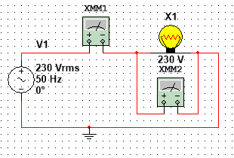
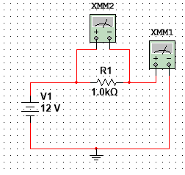
Simulácie v Multisime
7. Zapojte elektrický obvod so žiarovkou s výkonom 40W v obvode striedavého prúdu so zdrojom 230V. Overte výkon žiarovky nameraním prúdu a napätia na žiarovke.
8. Overte Ohmov zákon v jednosmernom obvode s napätím 12V, na rezistore 1000 Ohmov.

Slide 5
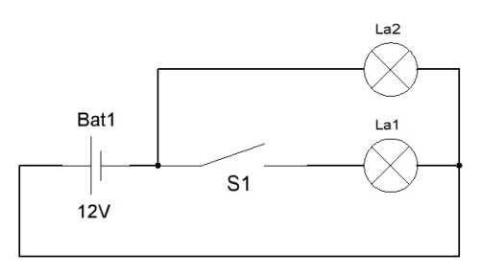
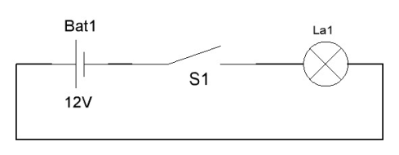
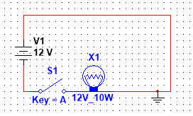
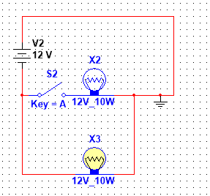
Zapojte nasledovné elektrické obvody (simulujte v Multisime):
1:
2:

Slide 6
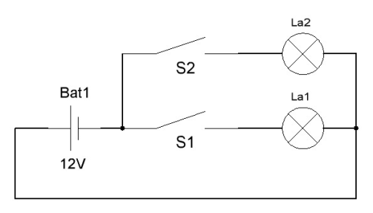
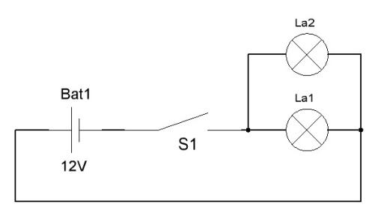
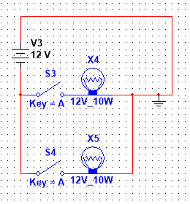
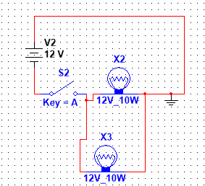
Zapojte nasledovné elektrické obvody (simulujte v Multisime):
3:
4:

Slide 7
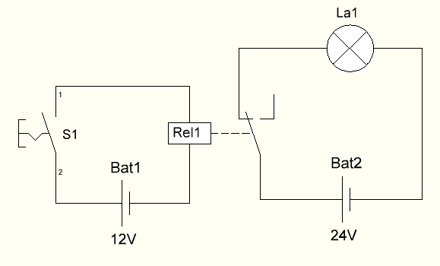
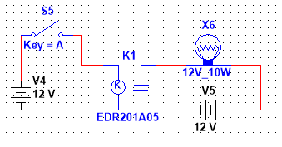
Zapojte nasledovné elektrické obvody (simulujte v Multisime):
5:

Slide 8
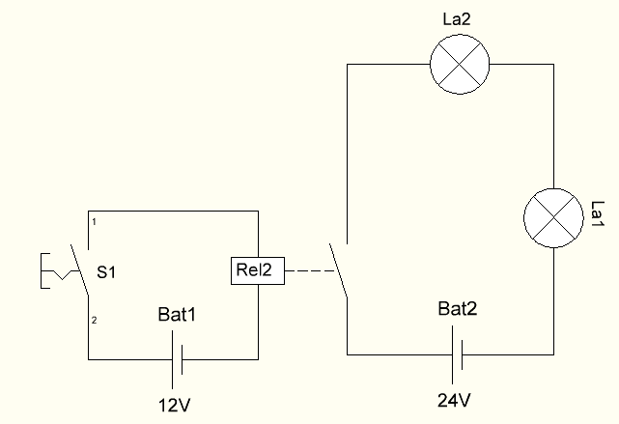
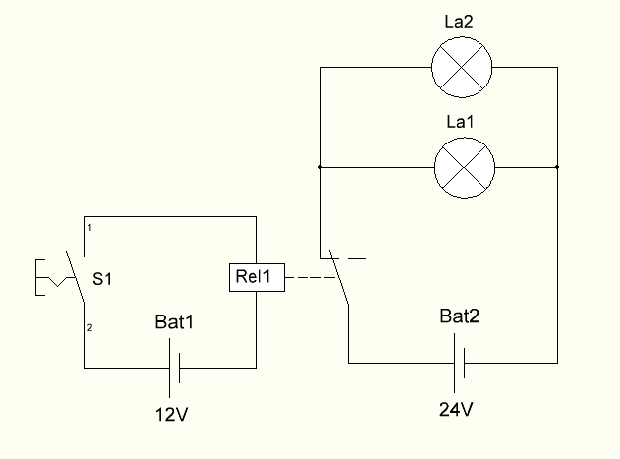
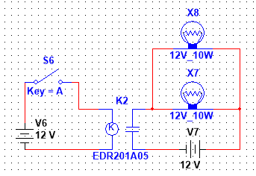
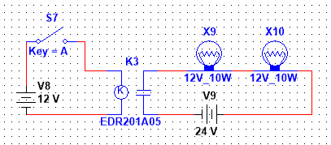
Zapojte nasledovné elektrické obvody (simulujte v Multisime):
6:
7:

Slide 9
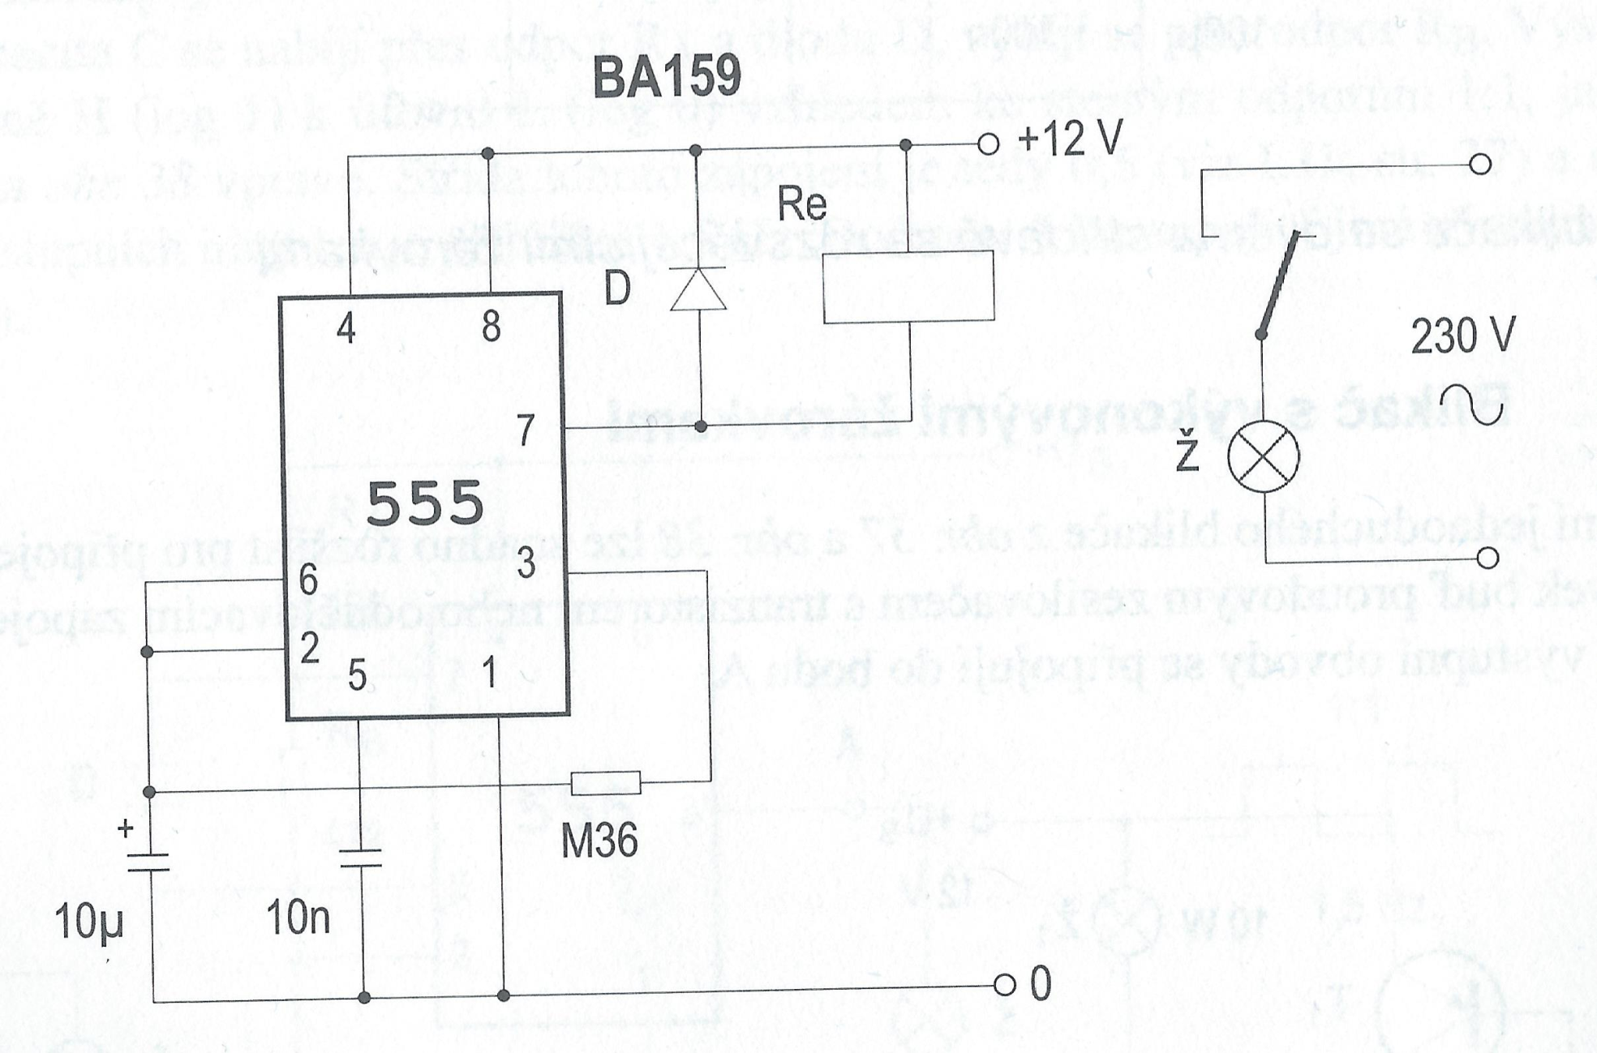
1. Vytvor simuláciu obvodu v programe Multisim

Slide 10
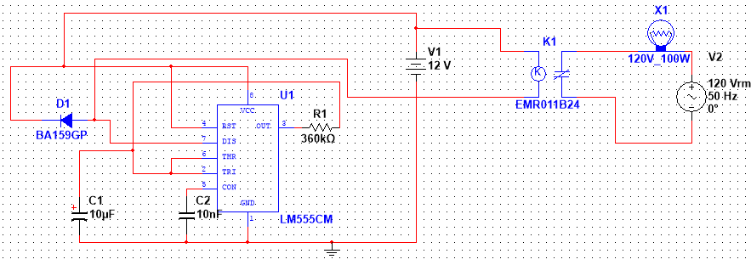

Slide 11
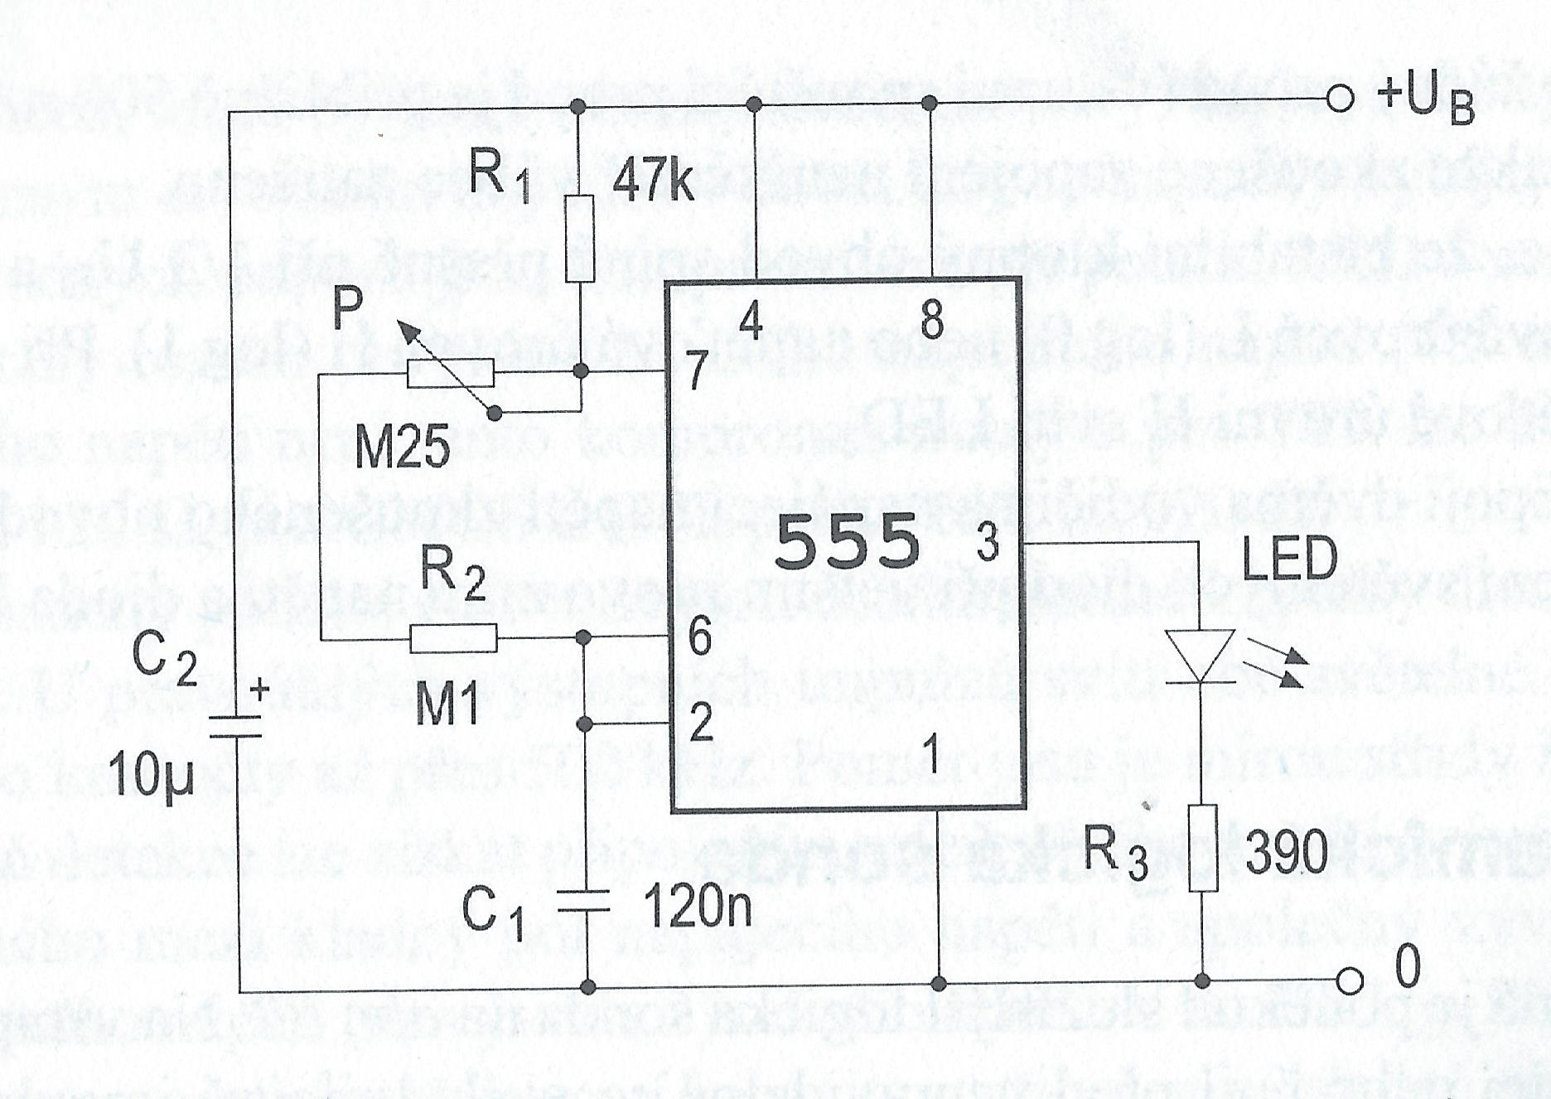
2. Vytvor simuláciu obvodu v programe Multisim

Slide 12
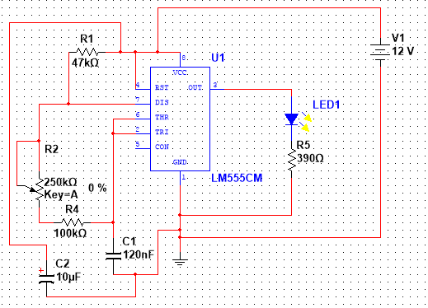

Slide 13
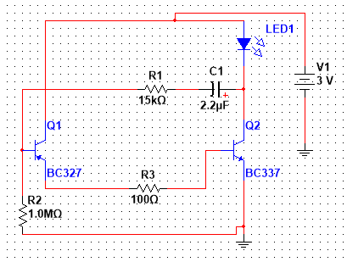
Astabilný multivibrátor s 1 LED:

Slide 14
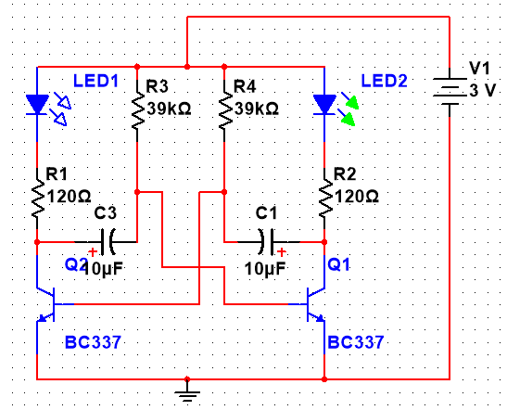
Astabilný multivibrátor s dvoma LED:

Slide 15
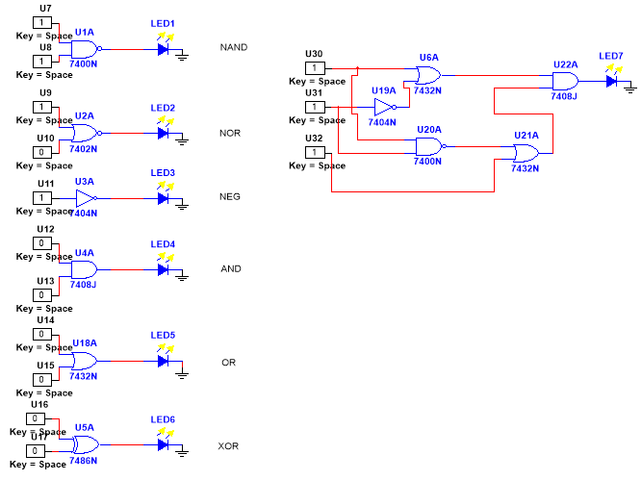
Zadanie:
Vytvor pravdivostné tabuľky k jednotlivým logickým členom
Urči hodnoty na vstupe logickej schémy, pre ktoré je na výstupe logická 1.

